Slide 1
REUNION DE PARENTS ET CONTEXTE SANITAIRE
RENTREE 2020/2021
Version du 5 septembre 2021

Slide 2
NECESSAIRE COLLABORATION
AFIN DE GARANTIR LA SANTE DE TOUS, ENFANTS ET ADULTES

Slide 3
Surveiller la température de son enfant
Si votre enfant a une température supérieure à 38°, il doit rester à la maison

Slide 4
Vérifier que votre enfant se lave bien les mains pendant 30 secondes, avant son départ pour l’école

Slide 5
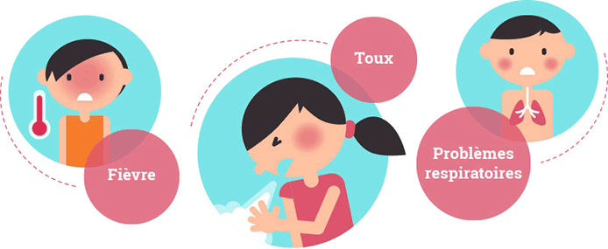
Garder son enfant à la maison s’il présente des signes de la COVID
Signes digestifs
Rhinite

Slide 6
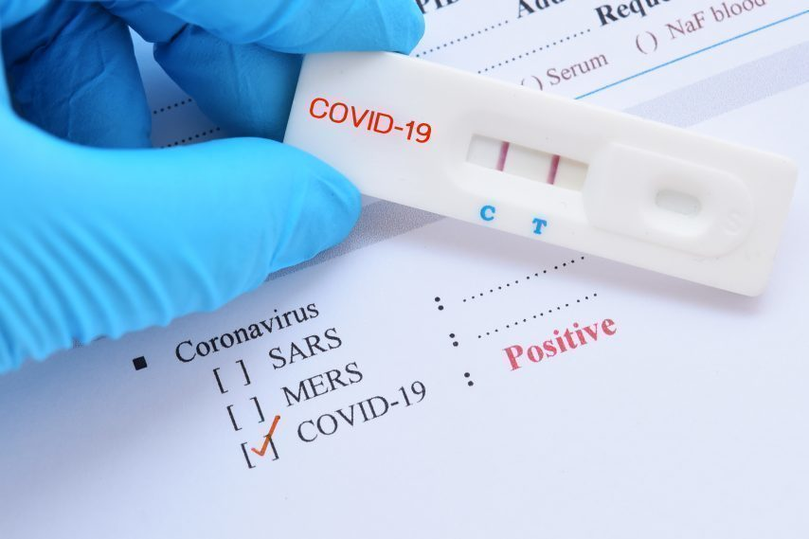
Garder son enfant à la maison si une personne de votre foyer est testée positive au COVID

Slide 7
Garder son enfant à la maison si un test de dépistage PCR COVID-19 lui est prescrit
Notes:
Protocole ARS Pays de Loire :
P5 :« Il est rappelé qu’un élève ou un personnel qui présente des symptômes évocateurs de Covid-19 ne doit pas se rendre à l’école ou à l’établissement et en informe ce dernier.
De la même manière, dès lors qu’un test de dépistage est prescrit à un élève ou à un personnel, même en l’absence de symptômes, celui-ci ne se rend pas à l’école ou à l’établissement (isolement dans l’attente du résultat du test) et en informe ce dernier. »

Slide 8
Venir rapidement chercher votre enfant si l’école vous appelle car celui-ci présente des symptômes
Notes:
Protocole ARS Pays de Loire
P5 : « La personne symptomatique est immédiatement isolée dans l’attente de la prise en charge médicale
• Le chef d’établissement se charge d’appliquer la mesure d’éviction de la personne symptomatique ;
• Le chef d’établissement informe l’élève et ses représentants légaux des démarches à entreprendre (consultation du médecin traitant ou de la plateforme Covid-19), si nécessaire avec l’aide des personnels de santé ou sociaux ;
• Le lieu de classe est délocalisé temporairement, dans la mesure du possible ;
• Les lieux de vie concernés sont nettoyés et désinfectés et font l’objet d’une aération ou d’une ventilation renforcée.
Dans l’attente des résultats, les activités scolaires dans l’école ou l’établissement sont maintenues en poursuivant avec attention les mesures du protocole sanitaire. Aucune communication externe n’est nécessaire à ce stade. »

Slide 9
Consulter votre médecin traitant. Un certificat médical vous sera demandé pour un retour à l’école. A défaut, une quatorzaine sera appliquée.
Notes:
Lorsque l’enfant est symptomatique, il convient de consulter un médecin et de communiquer avec le CE
Protocole ARS Pays de Loire
P5 : « Le chef d’établissement incite les représentants légaux à lui transmettre les informations nécessaires au suivi de la situation : confirmation ou infirmation du cas. »

Slide 10
Informer le chef d’établissement :
si votre enfant ou une personne du foyer de l’enfant doit se faire tester
si votre enfant est testé positif au COVID-19
Notes:
Protocole ARS Pays de Loire
P5 : « Le chef d’établissement incite les représentants légaux à lui transmettre les informations nécessaires au suivi de la situation : confirmation ou infirmation du cas. »
P6 : « Il appartient aux responsables légaux d’informer le directeur ou le responsable d’établissement qu’un élève est un cas confirmé.
L’élève ne doit pas se rendre à l’école ou à l’établissement avant le délai défini par son médecin (8 jours minimum).
Les mêmes dispositions sont applicables aux personnels. »

Slide 11
En cas de personne confirmée à la COVID-19 dans l’école, si votre enfant a été en contact avec celle-ci, un courrier de l’ARS vous parviendra indiquant la conduite à tenir.
Information aux familles

Slide 12
Informer le chef d’établissement de l’état de santé de votre enfant
Consulter, dès que nécessaire, votre médecin de famille
Attendre les consignes de l’école ou de l’ARS

Slide 14
SI UN ELEVE EST SUSCEPTIBLE D’AVOIR LA COVID-19

